Slide 1

Trường Tiểu học Ngọc Lâm
Chào mừng Quý thầy, cô về dự giờ thăm lớp 3
Môn
Tin Học
Giáo viên: Nguyễn Lê Mạnh
Năm học: 2019 - 2020

Slide 2
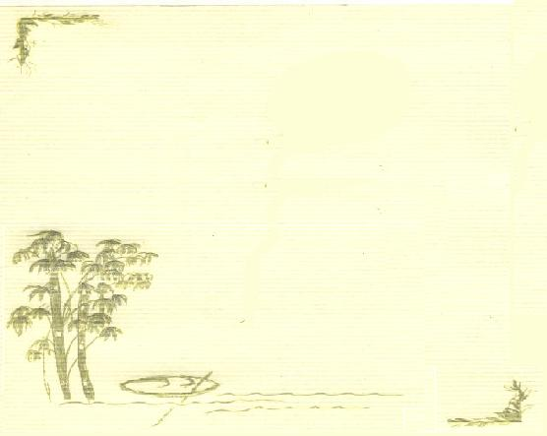



KIỂM TRA BÀI CŨ
Câu 1: Em hãy chỉ ra đâu là biểu tượng của phần mềm soạn thảo văn bản?
A
B
C

Slide 3





Kiểm tra bài cũ
Câu 2: Em hãy cho biết công cụ nào sau đây dùng để lưu văn bản?
a.
b.
c.
d.

Slide 4




Kiểm tra bài cũ
Câu 3: Em hãy cho biết công cụ nào sau đây dùng để mở văn bản có sẵn trên máy tính?
a.
b.
c.
d.

Slide 5
Kiểm tra bài cũ
Câu 4: Em hãy cho biết để xuống dòng và bắt đầu đoạn mới em nhấn phím gì?
a. Caps Lock
b. Shift
c. Enter
d. Tabs

Slide 6

BÀI 2: GÕ CÁC CHỮ Ă, Â, Đ, Ê, Ô, Ơ, Ư
Thứ ba ngày 21 tháng 01 năm 2020
Chủ đề III
SOẠN THẢO VĂN BẢN

Slide 7

Bài 2: Gõ các chữ ă, â, đ, ê, ô, ơ, ư
A. HoẠT ĐỘNG CƠ BẢN
1. Giới thiệu phần mềm Unikey
- Unikey là phần mềm gõ tiếng Việt phổ biến hiện nay, nó cung cấp nhiều bảng mã tiếng Việt khác nhau và nhiều tính năng hữu ích như: gõ tiếng Việt có dấu, gõ tắt...
- Biểu tượng của phần mềm Unikey:

Slide 8
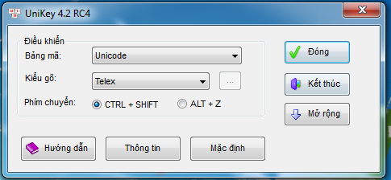
Bài 2: Gõ các chữ ă, â, đ, ê, ô, ơ, ư
A. HoẠT ĐỘNG CƠ BẢN
1. Giới thiệu phần mềm Unikey
- Khởi động phần mềm
+ Nháy đúp chuột vào biểu tượng
Bảng mã
Kiểu gõ
- Đóng phần mềm: Nháy chuột vào để thu nhỏ cửa sổ Unikey

Slide 9
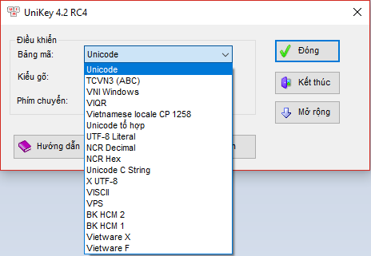
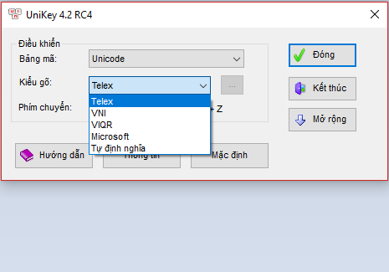
Bài 2: Gõ các chữ ă, â, đ, ê, ô, ơ, ư
A. HoẠT ĐỘNG CƠ BẢN
2. Gõ chữ cái tiếng Việt theo kiểu gõ Telex
Cách chọn kiểu gõ Telex
- Khởi động phần mềm Unikey
- Chọn bảng mã: Unicode
- Chọn kiểu gõ: Telex

Slide 10
Bài 2: Gõ các chữ ă, â, đ, ê, ô, ơ, ư
A. HoẠT ĐỘNG CƠ BẢN
2. Gõ chữ cái tiếng Việt theo kiểu gõ Telex
Gõ dấu kiểu Telex
Chữ cần có | Cách gõ
â
ô
ê
đ
ơ
ư
ă
aa
oo
ee
dd
ow
uw
aw

Slide 11
Bài 2: Gõ các chữ ă, â, đ, ê, ô, ơ, ư
A. HoẠT ĐỘNG CƠ BẢN
2. Gõ chữ cái tiếng Việt theo kiểu gõ Telex
Gõ dấu kiểu Telex
Chú ý:
Muốn thêm mũ cho các chữ a, o, e, cần gõ hai lần chữ đó. (Ví dụ: aa→â).
Gõ thêm chữ W sau các chữ a, o, u để được các chữ cái ă, ơ, ư. (Ví dụ: aw→ă).

Slide 12
Bài 2: Gõ các chữ ă, â, đ, ê, ô, ơ, ư
A. HoẠT ĐỘNG CƠ BẢN
2. Gõ chữ cái tiếng Việt theo kiểu gõ Telex
Gõ dấu kiểu Telex
Ví dụ:
Chữ cần có | Cách gõ
Mưa xuân
Lên nương
Trăng lên cao
Cây xăng
Muwa xuaan
Leen nuwowng
Trawng leen cao
Caay xawng

Slide 13
Bài 2: Gõ các chữ ă, â, đ, ê, ô, ơ, ư
A. HoẠT ĐỘNG CƠ BẢN
2. Gõ chữ cái tiếng Việt theo kiểu gõ Telex
Bài tập: Viết nội dung còn thiếu vào ô trống
Các kí tự gõ | Kết quả trên màn hình
soong | sông
caay
coong keenh
huwng
 | cây xăng
dduwowng nhieen
 | xông xênh
 | sơn dương

Slide 14
Củng cố
Gõ dấu kiểu Telex
Unikey
- Để chọn kiểu gõ Telex, em mở chương trình ……….., tại ô kiểu gõ chọn…..…..
Telex
Kiểu gõ Telex được quy ước dễ nhớ như sau:
- Muốn “đội mũ”: Gõ đúp.
- Muốn “thêm râu”: Gõ W.

Slide 15


KÍNH CHÀO QUÝ THẦY CÔ

